Slide 1
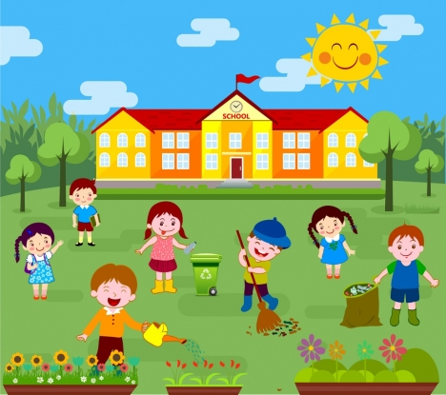
সবাইকে শুভেচ্ছা

Slide 2
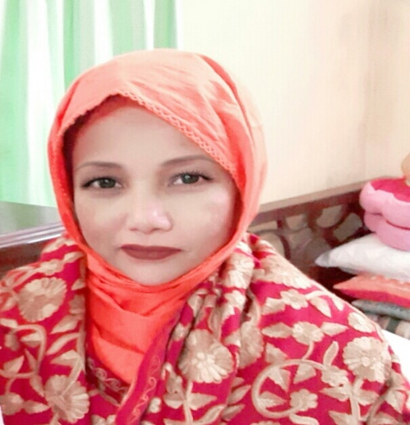
পরিচিতি
বিষয়ঃ বাংলাদেশ ও বিশ্বপরিচয়
শ্রেণিঃ ৩য়
অধ্যায়ঃ ছয় সামাজিক পরিবেশের উন্নয়ন
পাঠঃ ৩ বিদ্যালয়ে সাহায্য করা
সময়ঃ ৪৫ মিনিট
মোছাঃ লাকী আখতার পারভীন
সহকারী শিক্ষক
বিহারী সরকারি প্রাথমিক বিদ্যালয়
পীরগাছা, রংপুর ।

Slide 3
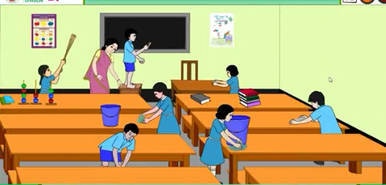
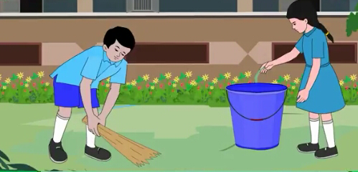
ছবিতে কী দেখছ?

Slide 4
বিদ্যালয়ে সাহায্য করা

Slide 5
শিখনফল
এই পাঠ শেষে শিক্ষার্থীরা-
9.1.3 বিদ্যালয়ের উন্নয়নে সহায়ক কাজ চিহ্নিত করতে পারবে।
৯.১.৪ বিদ্যালয়ে বিভিন্ন উন্নয়নমূলক কাজে অংশ গ্রহণ করবে।

Slide 6
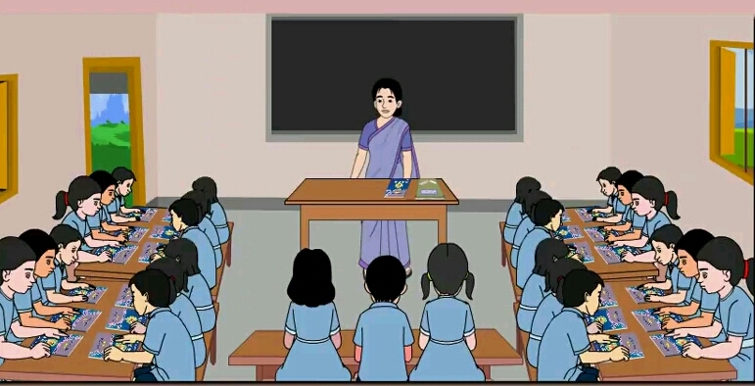
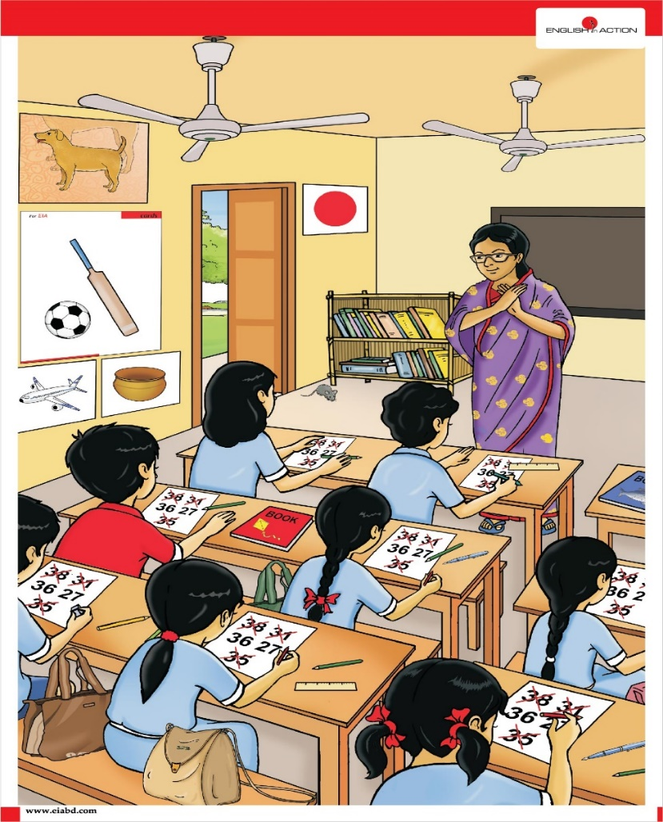
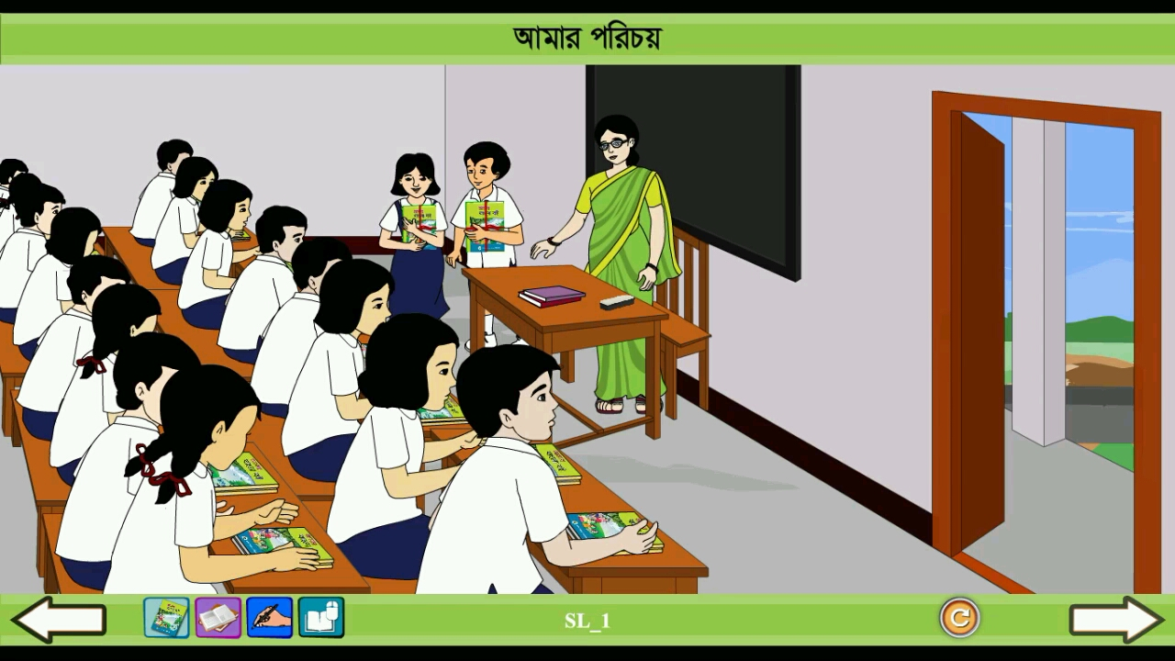
বিদ্যালয়ে আমরা পড়ালেখা করি।

Slide 7
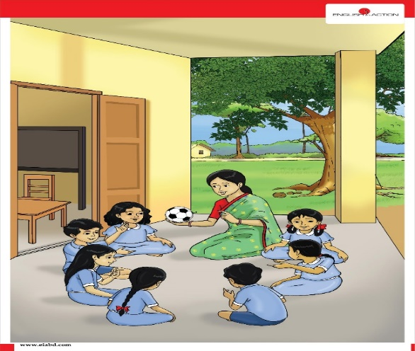
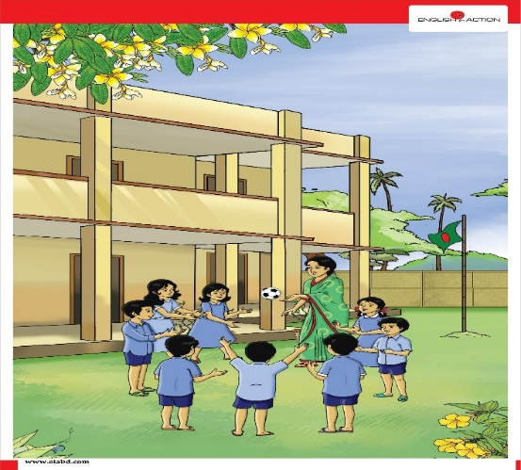
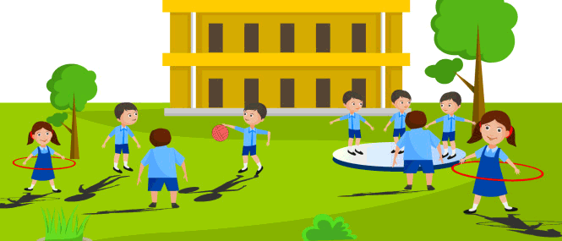
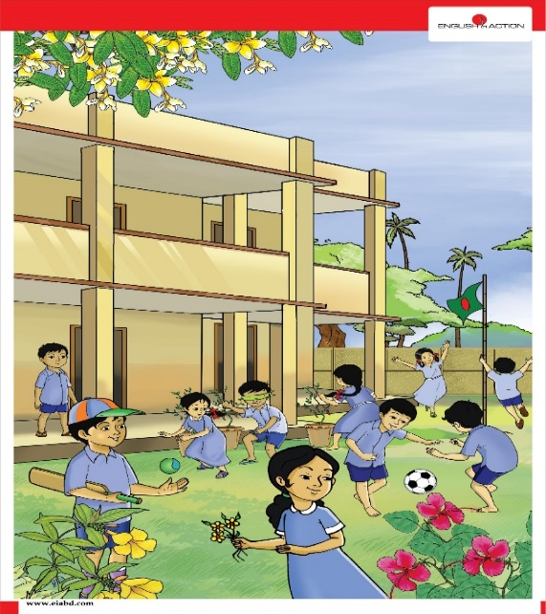
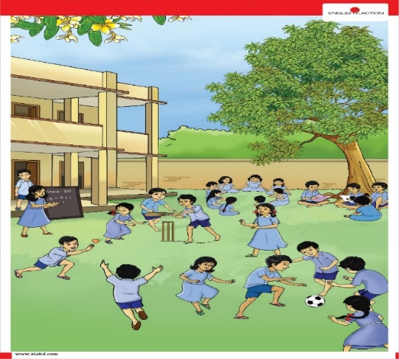
বিদ্যালয়ে আমরা খেলাধুলা করি।

Slide 8
বিদ্যালয়ের উন্নয়নে আমরা যা করব।
আমরা শ্রেণিকক্ষের চেয়ার- টেবিল সাজিয়ে রাখব। বোর্ড পরিষ্কার রাখব। শ্রেণিকক্ষে যেখানে সেখানে ময়লা ফেলব না।

Slide 9
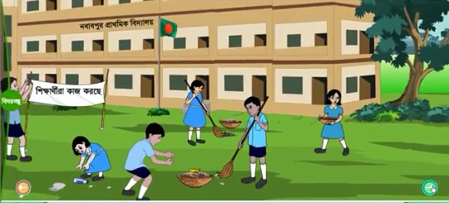
বিদ্যালয়ের উন্নয়নে আমরা যা করব।
বিদ্যালয়ের মাঠ পরিষ্কার রাখতে সাহায্য করব ।

Slide 10
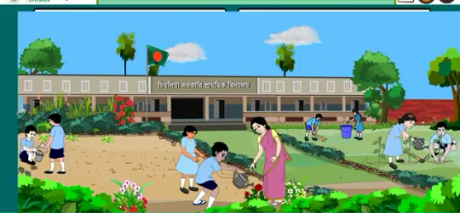
বিদ্যালয়ের উন্নয়নে আমরা যা করব।
বিদ্যালয়ের বাগানে ফুলের গাছ লাগাব ও যত্ন নেব।

Slide 11
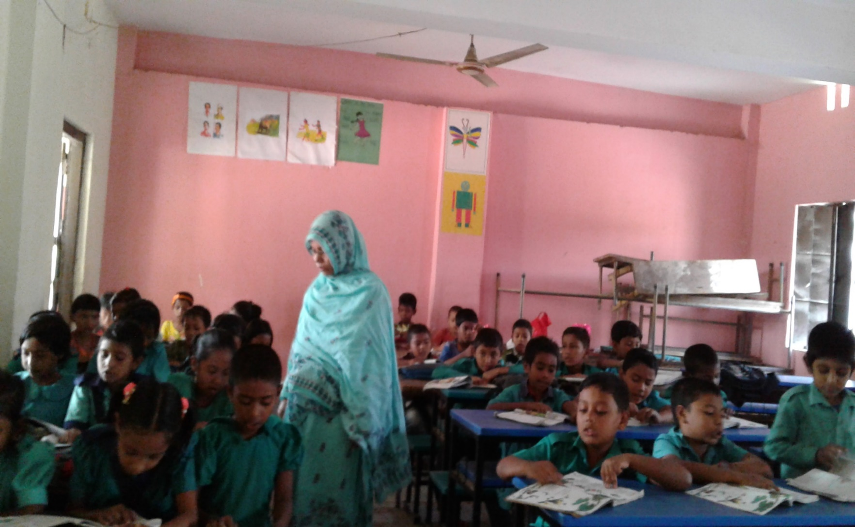
বিদ্যালয়ের উন্নয়নে আমরা যা করব।
শ্রেণিকক্ষে হৈ চৈ করব না।

Slide 12
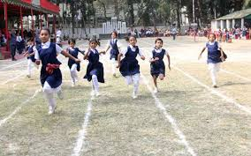
বিদ্যালয়ের উন্নয়নে আমরা যা করব।
বিদ্যালয়ের বিভিন্ন অনুষ্ঠানে শৃঙ্খলার সাথে অংশগ্রহণ করব।

Slide 13
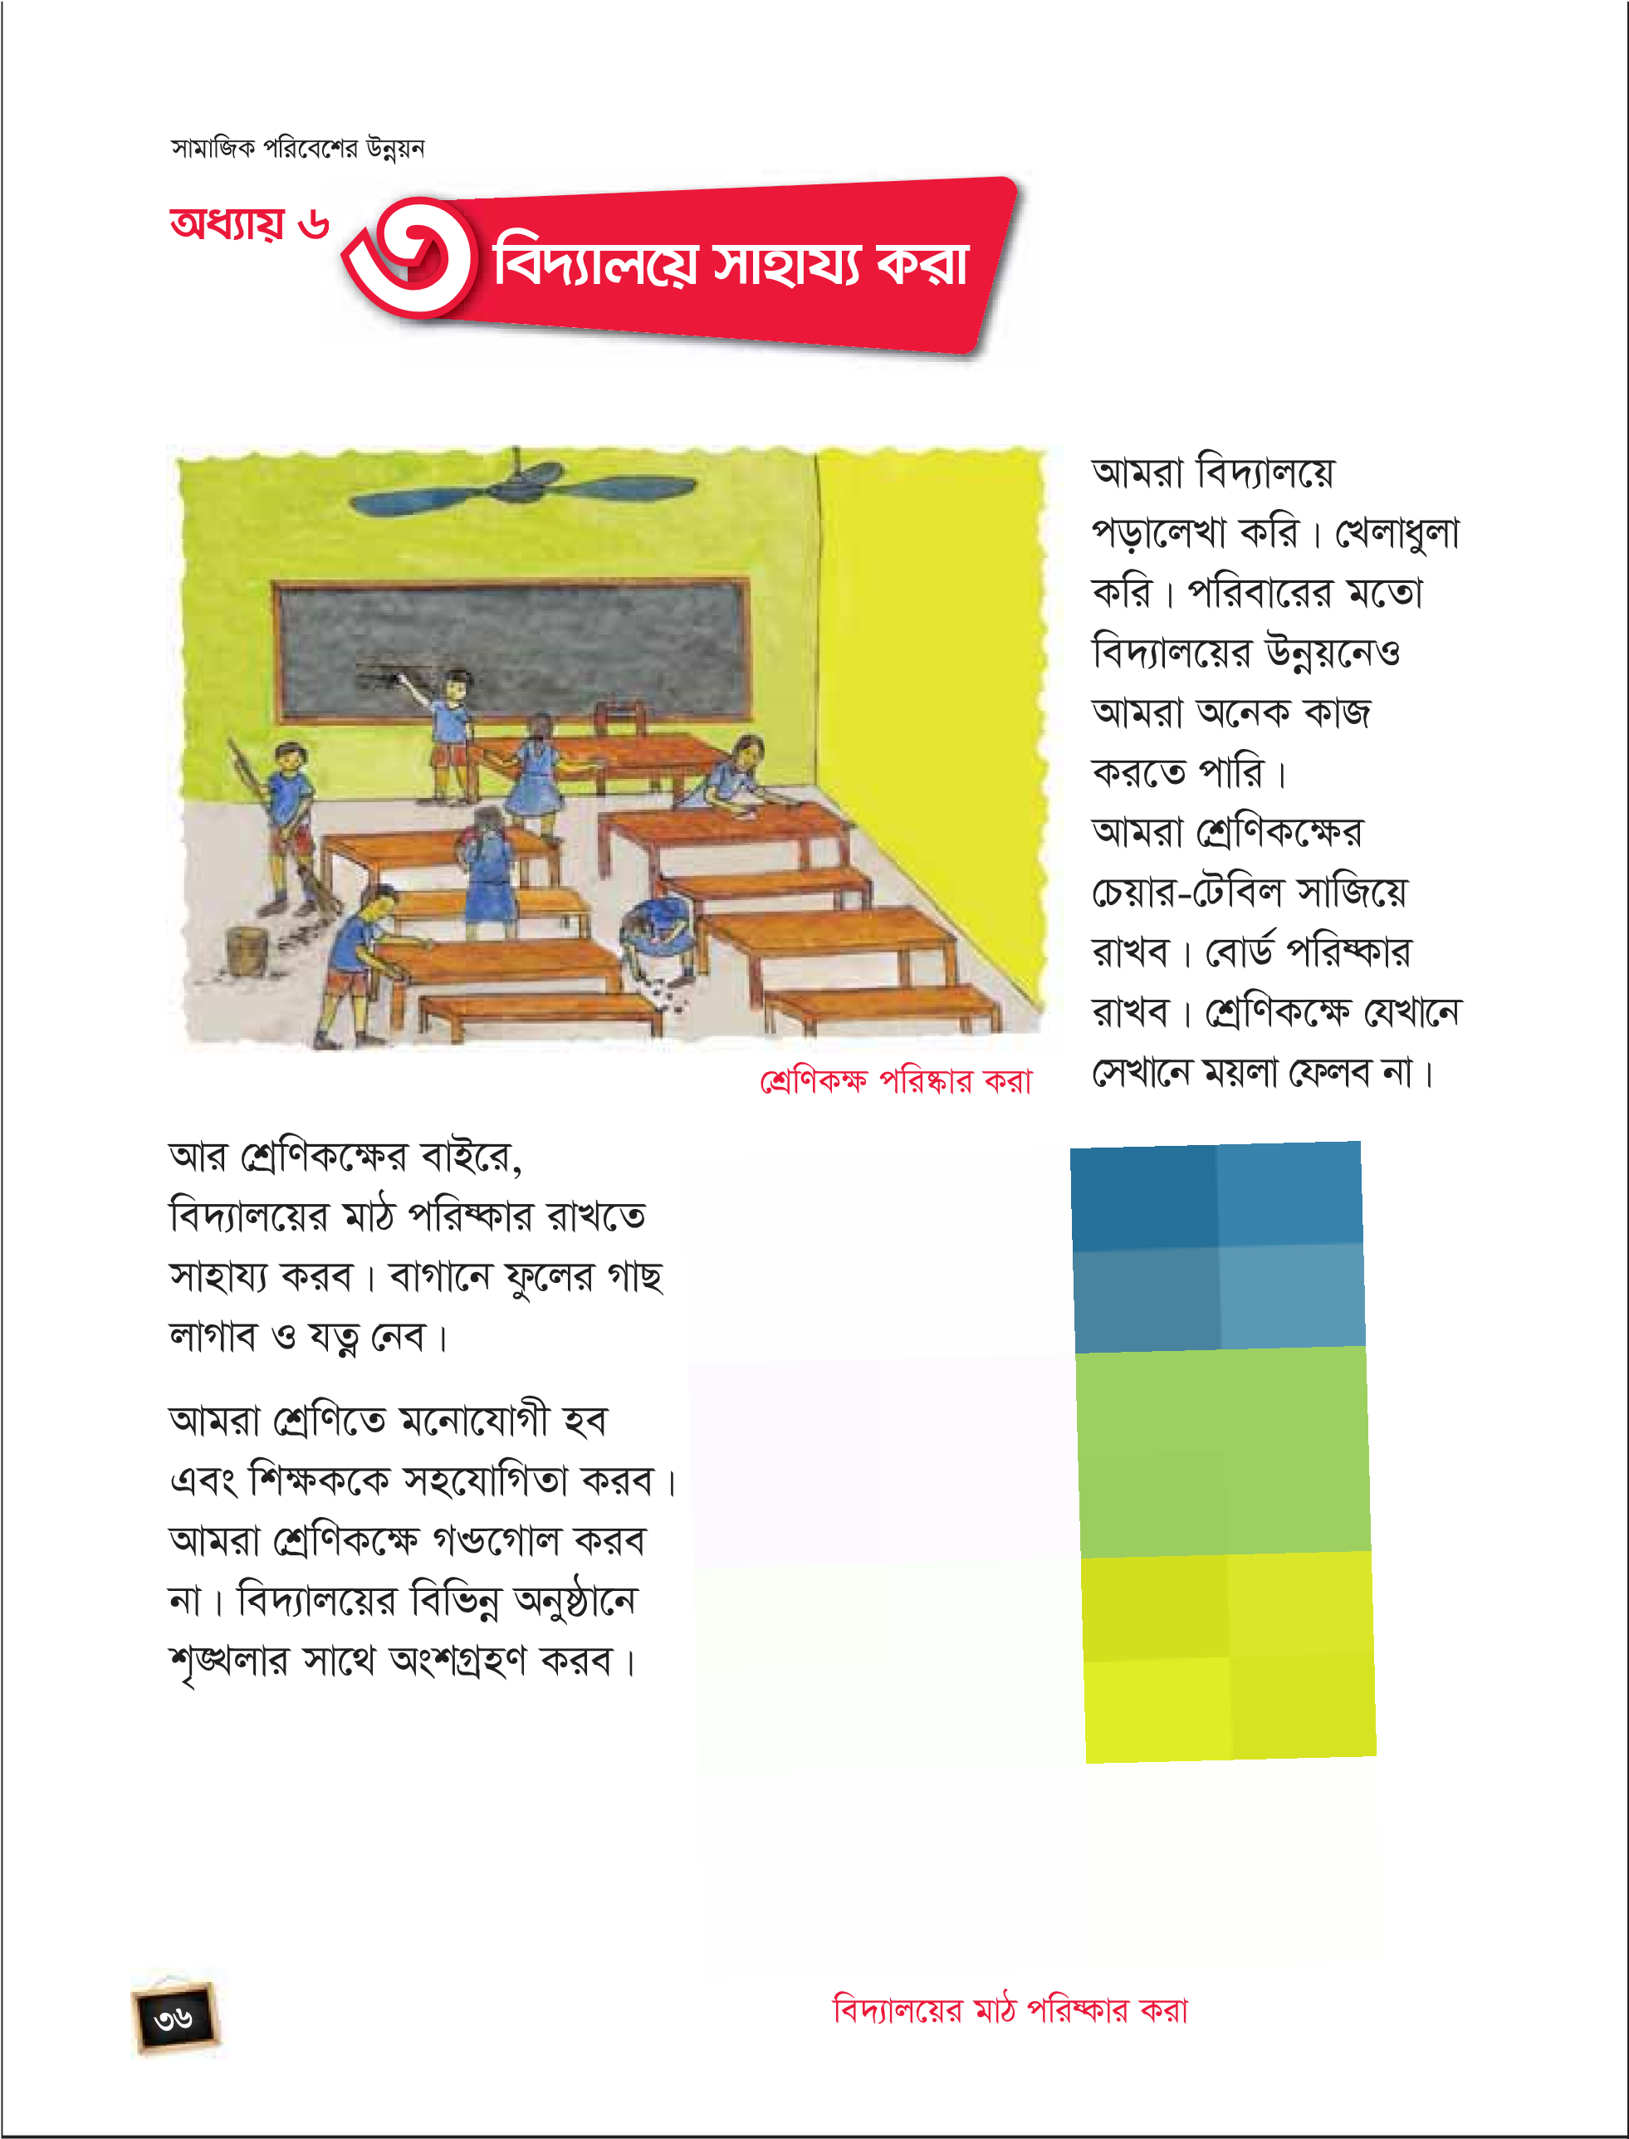
পাঠ্য বইয়ের ৩৬ পৃষ্টা খুলে পড়।

Slide 14
জোড়ায় কাজ। নিচের তিনটি শিরোনামে বিদ্যালয়ের উন্নয়নমূলক কাজে অংশ নেওয়ার উপায় নিয়ে তালিকা তৈরি করে বল।
শ্রেণিকক্ষের ভিতরে | শ্রেণিকক্ষের বাইরে | পাঠ চলাকালীন
শ্রেণিকক্ষের চেয়ার, টেবিল সাজিয়ে রাখব।
বিদ্যালয়ের মাঠ পরিষ্কার রাখব।
আমরা শ্রেণিতে মনোযোগী হব ।
বাগানে ফুলগাছ লাগাব ও যত্ন নেব।
শ্রেণিকক্ষে গণ্ডগোল করব না।
বোর্ড পারিষ্কার রাখব।
শ্রেণিকক্ষের যেখানে সেখানে ময়লা ফেলব না।
ডাস্টবিনে ময়লা আবর্জনা ফেলব।
আমরা শিক্ষককে সহযোগিতা করব।

Slide 15
দলীয় কাজ। প্রতিসপ্তাহে বিদ্যালয়ে কী ধরণের উন্নয়নমূলক কাজ করা যায়। ৫ দিনের
একটি পরিকল্পনা কর।
রবিবারঃ সবাই মিলে বিদ্যালয়ের শ্রেণিকক্ষ পরিষ্কার পরিচ্ছন্ন করব।
সোমবারঃ সবাই মিলে বিদ্যালয়ের মাঠ ও আঙ্গিনা পরিষ্কার পরিচ্ছন্ন করব।
মঙ্গলবারঃ বিদ্যালয়ের চারপাশে বিভিন্ন ধরণের গাছ লাগাব ও যত্ন নেব।
বুধবারঃ সবাই মিলে বিদ্যালয়ের বিভিন্ন শ্রেণির চেয়ার- টেবিল গুছিয়ে রাখব।
বৃহস্পতিবারঃ বিদ্যালয়ের বিভিন্ন অনুষ্ঠানে শৃঙ্খলার সাথে অংশগ্রহণ করব।

Slide 16
জোড়ায় কাজ।
বিদ্যালয়ের জন্য প্রয়োজন এমন চারটি উন্নয়নমূলক কাজের তালিকা তৈরি কর।
বিদ্যালয়ের শ্রেণিকক্ষ পরিষ্কার -পরিচ্ছন্ন রাখা।
শ্রেণিকক্ষে মনোযোগী হওয়া এবংশিক্ষকের কথা মনোযোগ দিয়ে শোনা।
শ্রেণিকক্ষের যেখানে সেখানে ময়লা ও আবর্জনা না ফেলা।
বিদ্যালয়ের মাঠ , আঙিনা পরিষ্কার- পরিচ্ছন্ন রাখা এবং চারদিকে বিভিন্ন ধরণের গাছ লাগানো ।

Slide 17
জোড়ায় কাজ।
বামপাশের বাক্যাংশের সাথে ডানপাশের বাক্যাংশের মিল কর।
বামপাশ | ডানপাশ
আমরা বিদ্যালয়ে | মনোযোগী হব।
আমরা শ্রেণিকক্ষের | যেখানে সেখানে ময়লা ফেলব না।
আমরা শ্রেণিতে | লেখাপড়া করি।
আমরা বিভিন্ন অনুষ্ঠানে | চেয়ার-টেবিল সাজিয়ে রাখব।
আমরা শ্রেণিকক্ষে | শৃঙ্খলার সাথে অংশগ্রহণ করব।

Slide 18
জোড়ায় কাজ।
শূন্যস্থান পূরণ কর।
১। আমরা বিদ্যালয়ে ___________________ করি।
২। শ্রেণিকক্ষে যেখানে সেখানে ________________ ফেলব না।
৩। বিদ্যালয়ের বিভিন্ন অনুষ্ঠানে _______________ সাথে অংশগ্রহণ করব।
পড়ালেখা
ময়লা
শৃঙ্খলার

Slide 19
মূল্যায়ন
১। আমরা বিদ্যালয়ে কী করি?
২। বিদ্যালয়ের জন্য প্রয়োজন এমন তিনটি উন্নয়নমূলক কাজের তালিকা তৈরি কর।
৩। বিদ্যালয়ে যেখানে সেখানে আবর্জনা ফেলা থেকে কীভাবে আমরা সবাইকে বিরত রাখতে পারি? তা তিনটি বাক্যে বল।

Slide 20
বাড়ির কাজ
বিদ্যালয়ের উন্নয়নে তুমি কী করবে তা দুটি বাক্যে লিখে আনবা।

Slide 21
আবার দেখা হবে

